Slide 1
Thứ Ba, ngày 23 tháng 11 năm 2021
TOÁN
Đựng nhiều nước, đựng ít nước

Slide 2
KHỞI ĐỘNG

Slide 3
C THẦN TIÊN
PHIÊU LƯU KÝ

Slide 5
Dự đoán 2 chai sau
chai nào đựng nhiều nước hơn?

Slide 7
Dự đoán 2 chai sau
chai nào đựng nhiều nước hơn?
Để giúp bạn cá thoát khỏi rào cản. Các bạn hãy tìm hiểu câu trả lời đúng trong bài mới nhé!

Slide 8
CÙNG HỌC

Slide 9
Chai nào đựng nhiều nước hơn?

Slide 10
Điều gì xảy ra?

Slide 11
Chai số 1 đựng được nhiều hơn chai số 2
Chai số 2 đựng được ít hơn chai số 1
Notes:
Kết luận bị nhầm, em xem lại thử. (c đã sửa)

Slide 12
Chúc mừng các bạn đã dự đoán đúng!
Notes:
Khúc này em đưa xuống dưới vì sau khi học xong thì mới giải cứu được cá.

Slide 13
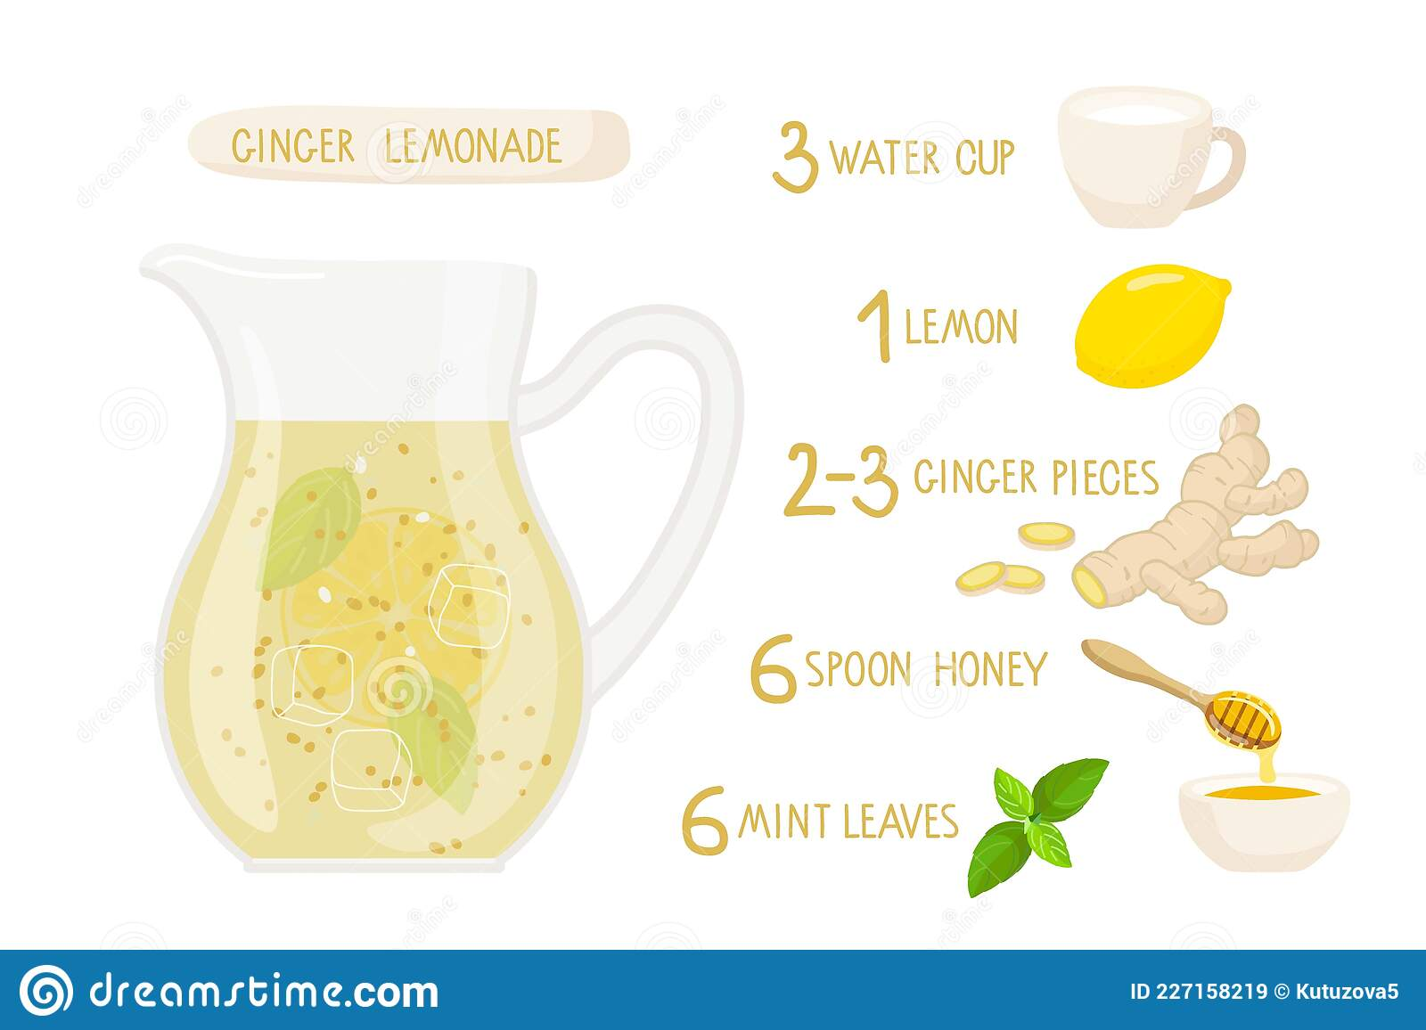
Bình A đựng ................... bình B Bình B đựng ................... bình A Bình A và bình C đựng ................
nhiều hơn
ít hơn
bằng nhau
A
B
C
Notes:
Thứ tự màu em để giống SGK luôn ạ: Xanh lá - vàng - đỏ

Slide 14
THỰC HÀNH

Slide 15
THỰC HÀNH
Có hai chai đầy nước. Làm sao biết chai nào đựng nhiều nước hơn?
1
Notes:
Em tạo khung tam giác bài 1. và gõ nội dung câu 1 vào khung nha. Lưu ý lấy nguyên văn câu hỏi trong SGK

Slide 16
TRÌNH BÀY
Vậy chai đựng được nhiều hơn là chai ...
Chai này đổ ra được ... li nước
Cách làm là ....
Notes:
Phần này ý tưởng của em là sau khi cho hs thời gian thảo luận nhóm đôi (slide trước), nhóm sẽ lên trình bày về cách nhóm làm và số li đổ ra được (theo như lời của bạn nhỏ trong slide) và cuối cùng là chốt lại Chai đựng được nhiều hơn là ...

Slide 17
CỦNG CỐ

Slide 18
Mỗi vật (bình, chai, can,...) có sức chứa khác nhau

Slide 19
Cùng người thân tìm hiểu xem đồ vật nào đựng được nhiều nước hơn

Slide 20
TẠM BIỆT VÀ
HẸN GẶP LẠI

